Slide 1
STMS: Improving MPTCP Throughput Under Heterogeneous Networks Hang Shi and Yong Cui, Tsinghua University; Xin Wang, Stony Brook University; Yuming Hu and Minglong Dai, Tsinghua University; Fanzhao Wang and Kai Zheng, Huawei Technologies 汇报人：杨向杰 M201873143

Slide 2
background
随着网络用户和应用的快速增长，对网络带宽的要求越来越大。
解决策略：Multi-path TCP (MPTCP) ，例如无线设备具有两个网络接口，local-area WiFi network 和wide-area cellular network。
网络的类型不同，不同路径的网络传输质量也有很大不同。
例如， WiFi和cellular network的Round-Trip Time (RTT)差异很大。

Slide 3
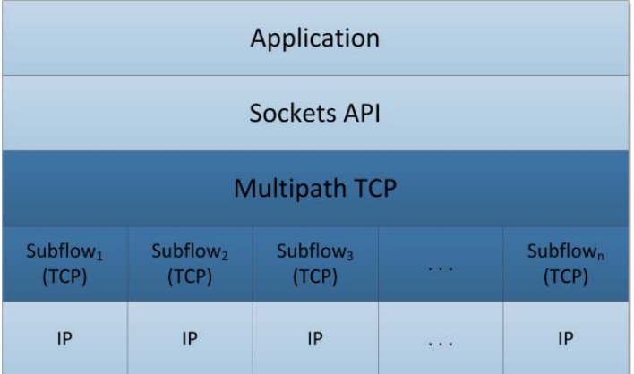
MPTCP原理
MPTCP默认的调度原理：通过最快的可用路径发送数据包（类似贪心策略）
MPTCP协议栈结构

Slide 4
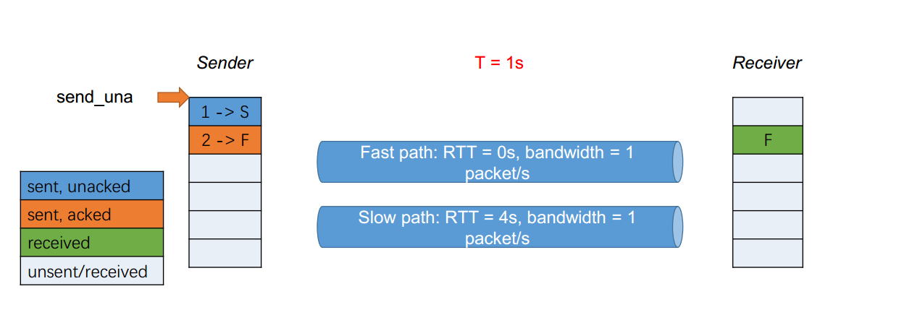
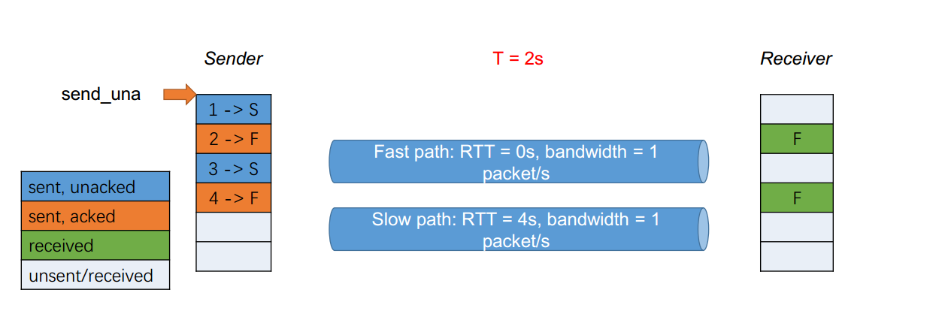
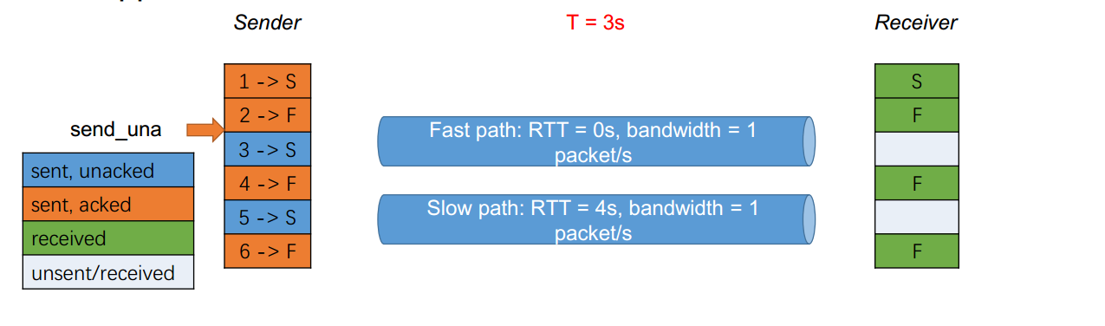
MPTCP存在问题1
从Slow-Path传输的数据包到达晚，导致需要更大的host-buffer

Slide 5
MPTCP存在问题2
在MPTCP中，当接收到有顺序的数据包时，每一个包都会有相应的ACK信号。但是当接收无序的数据包时，直到接收从slow-path传输的数据包之后，Data ACK会同时告知众多数据包从fast-path发送，这就会导致大量突发性的发送行为。
因此，如果network buffer容量不够大的话，就会导致丢包或者堵塞等行为。

Slide 6
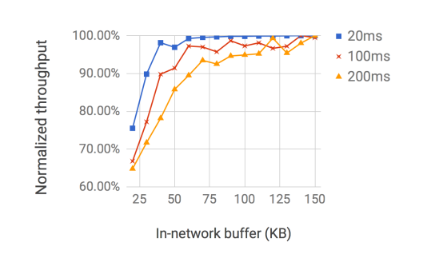
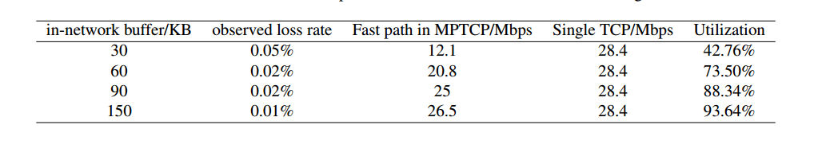
MPTCP存在问题2
为了达到与single-TCP相同的吞吐量，双路的MPTCP的缓冲区必须从30KB增加到150KB。

Slide 7
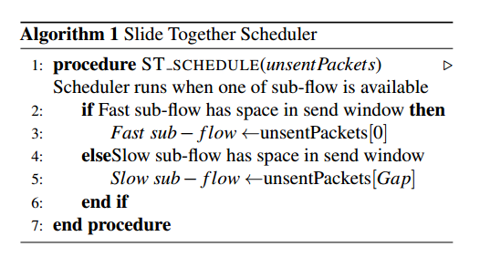
调度算法
核心思想
预分配数据包，为fast sub-flow缓冲先到达的数据包，并将具有较大序列号的数据包分配给slow-flow，使它们按顺序到达。
关键点
经slow path到达的时间和经fast-path到达的时间中间会有一个间隙。怎样计算这个间隙是关键。

Slide 8
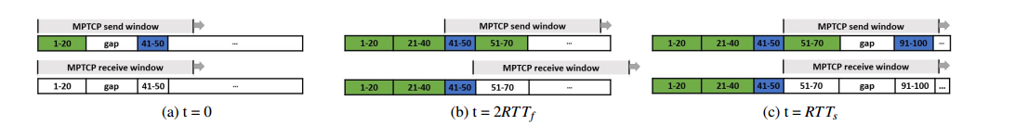
调度算法
蓝色为slow-path，绿色为fast-path
令RTTs = 3RTTf并假设上行链路延迟和下行链路延迟是对称的

Slide 9

计算Gap Value
Bf是fast-path的带宽，OWDs和OWDf是单路延迟，因此Gap可由由下式推导：
存在问题：
（1）one way dalay测量不可能那么精确
（2）当in-network buffer被限制时，路径的带宽测量也不精确

Slide 10
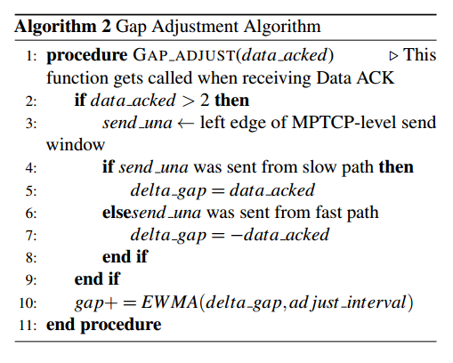
解决办法
在从slow-path传输的数据包到达之后，将发送Data ACK一次性确认无序的数据包，Data ACK的数量也就反映了乱序到达的程度，那么就可以根据Data ACK动态调整Gap Value
adjust_interval是可调参数，反映了算法对网络变化的敏捷度。

Slide 11
STMS对host buffer的大小要求
（1）从fast_path发送的未确认数据包：Bf * RTTf
（2）从slow_path发送的数据包（ACK信号从fast_path返回）：
Bs * (OWDs + OWDf)
（3）fast_path需要缓存的数据包：Bf * (OWDs – OWDf)
合计：
Buf(STMS) = (Bf + Bs) * (OWDf + OWDs)
Buf(default) = (Bf + Bs) * RTTs

Slide 12

STMS在hostbuffer变化时的表现
(1) Host buffer < Buf(STMS)时，STMS倾向于利用fastpath，并且只有在slowpath不会导致堵塞时才会使用，STMS会使用slowpath时的buffer要求如下:
(2) Host buffer < Buf(fallback)时，STMS退化为single TCP，只从fast path传输数据
因此，STMS可以在不同host buffer时选择最优方案。

Slide 13
STMS两种变形
不同在如何计算Gap value
STMS-C：
每次从slowpath发包时，STMS-C从sub-flow TCP的算法中得到RTT并估计带宽并计算gap值（假设上行和下行延迟是对称的）。
STMS-A：
默认算法中，计算delta_gap值。

Slide 14
STMS实验评估
（1）implement STMS in the Linux kernel based on MPTCP version 0.92
（2）和default 、ECF进行对比（Early completion first.Sending tail packets out-of-orderly）
（3）在实验室和真实环境中
（4）不同的静态或者动态网络环境
（5）不同in-network buffer和host buffer

Slide 15
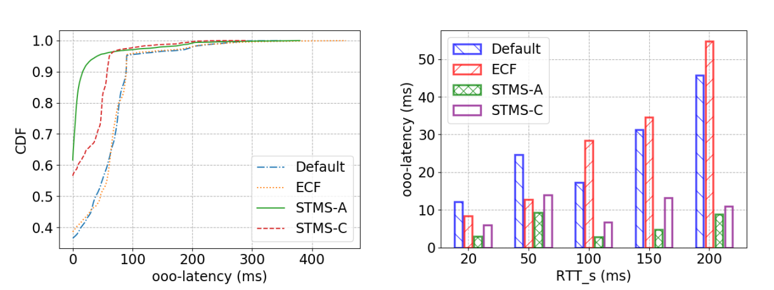
OOO(out of order delay)

Slide 16
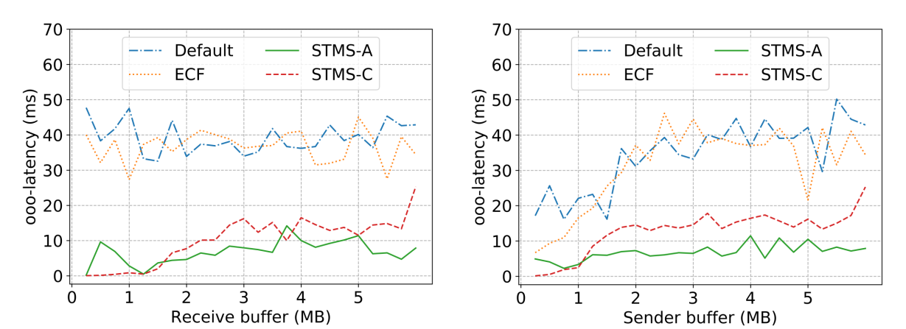
Sender/receive buffer变化时

Slide 17
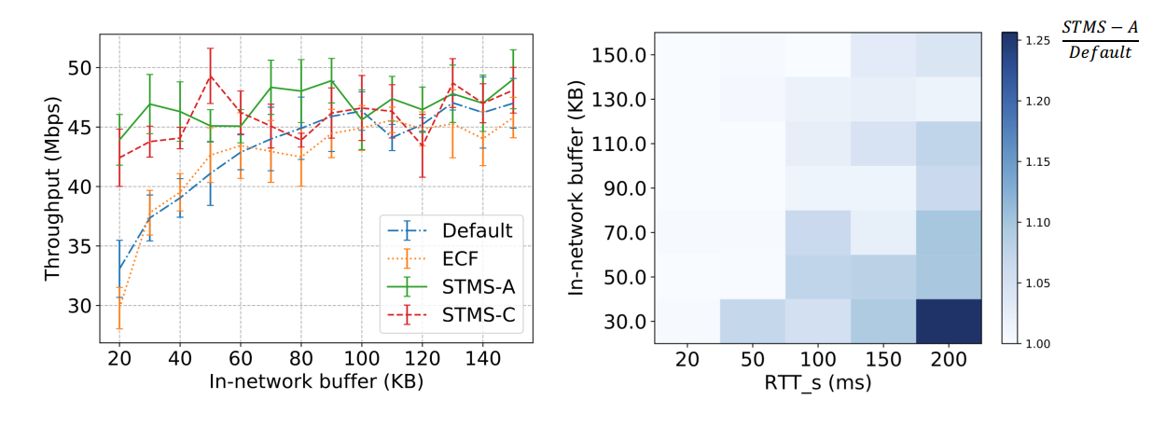
in-network变化时
右图，当限制in-network buffer时，大约有25%提高

Slide 18
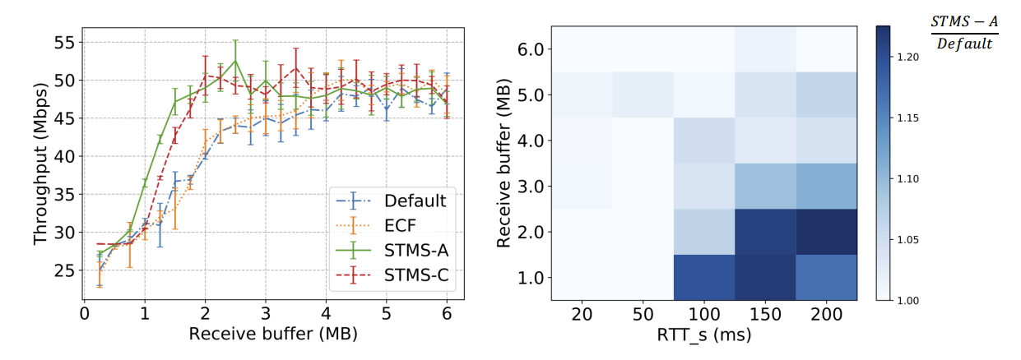
Host buffer变化时
右图，当限制receive/send buffer时，也大约提高了25%

Slide 19
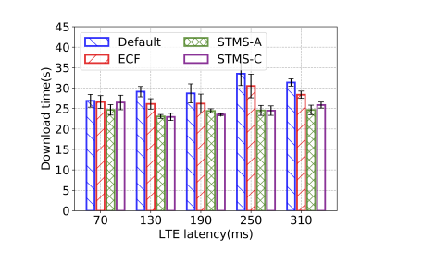
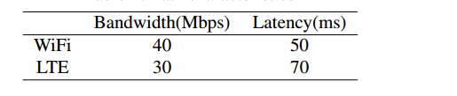
Real world test
（1）Server部署在阿里云上，client在校园中
（2）client通过WIFI和LTE连接server（在现在的情况下，WiFi的延迟小于LTE）
（3）下载的文件为200MB

Slide 20
Conclusion
分析了异构的网络路径下MPTCP吞吐量降低的根本原因
提出了STMS，缓解host buffer和in-network buffer 大小受限而导致的问题。
实验证明了STMS在各种网络情况下均有明显的提高

Slide 21
项目支持方
（1）National KeyR&D Program of China under Grant 2017YFB1010002
（2）National 863 project (no. 2015AA015701)
（3） Protocol Research Lab, Huawei Technologies

Slide 22
谢谢大家！

